Slide 1
MIT APPINVENTOR
LISTAS Y TABLAS

Slide 2
objetivos
Propósito | Utilizar recursos como funciones y procedimientos en MIT AppInventor
Objetivos | OA 3 Desarrollar y programar algoritmos para ejecutar procedimientos matemáticos, realizar cálculos y obtener términos definidos por una regla o patrón. OA g Elaborar representaciones, tanto en forma manual como digital, y justificar cómo una misma información puede ser utilizada según el tipo de representación. OA j Desarrollar un trabajo colaborativo en línea para discusión y resolución de tareas matemáticas, usando herramientas electrónicas de productividad, entornos virtuales y redes sociales.
Actitudes | Aprovechar las herramientas disponibles para aprender y resolver problemas. Trabajar colaborativamente en la generación, desarrollo y gestión de proyectos y la resolución de problemas, integrando las diferentes ideas y puntos de vista.

Slide 3
¿Porqué Usar Funciones?
En muchos casos, nos encontraremos con tareas que tenemos que repetir varias veces en distintos puntos de nuestro programa.
Una de las formas de evitarlo es usar "procedimientos" y de "funciones"

Slide 4



EL DESAFIO
¿Qué sabemos?
¿Cuales son las variables
Algoritmo
Crea una aplicación en MIT AppInventor, que genere la n-ésima fila del Triangulo de Pascal al ingresar el valor n.

Slide 5
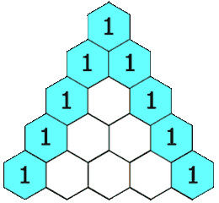
¿Qué sabemos?
El triángulo de Pascal es un conjunto de números enteros positivos ordenados en forma de triángulo que expresan coeficientes binomiales.
nivel 0
En probabilidades se utiliza como una técnica de conteo en la resolución de problemas de iteración de experimentos sencillos, cuando el objeto considerado tiene solo dos resultados posibles, (experimento binario). Por ejemplo, una moneda o el sexo de un hijo por nacer.
1
nivel 1
1
1
nivel 2
1
2
1
nivel 3
1
3
3
1
nivel 4
1
4
6
4
1
nivel 5
1
5
10
10
5
1
nivel 6
1
6
15
20
15
6
1

Slide 6
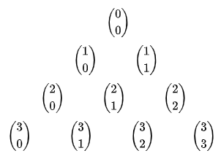

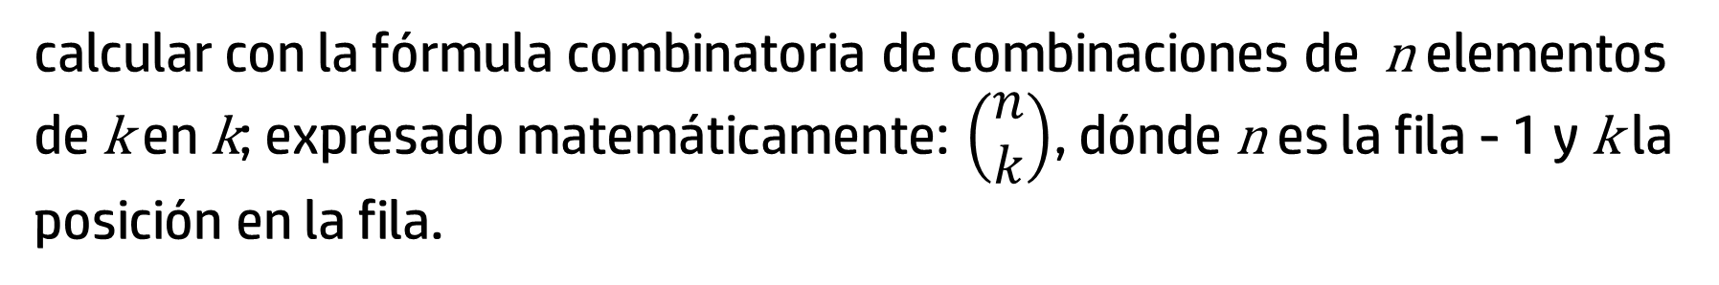
Variables
La construcción del triángulo está relacionada con los coeficientes binomiales según la fórmula combinatoria. Esta fórmula o regla explica que los coeficientes (nodos del "árbol") de una fila dada del triángulo, se pueden
calcular con la fórmula combinatoria de combinaciones de n elementos de k en k; expresado matemáticamente: $\left(\begin{matrix}n \\ k\end{matrix}\right)$, dónde n es la fila - 1 y k la posición en la fila.

Slide 7
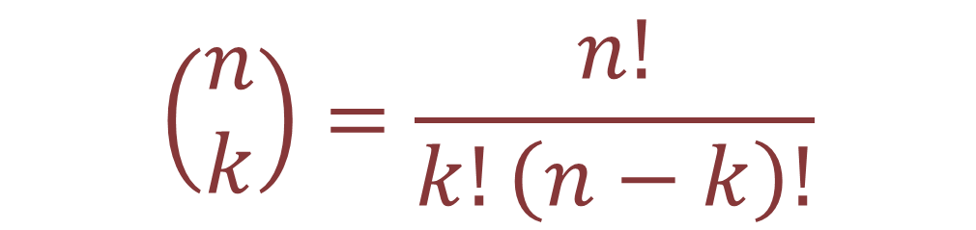
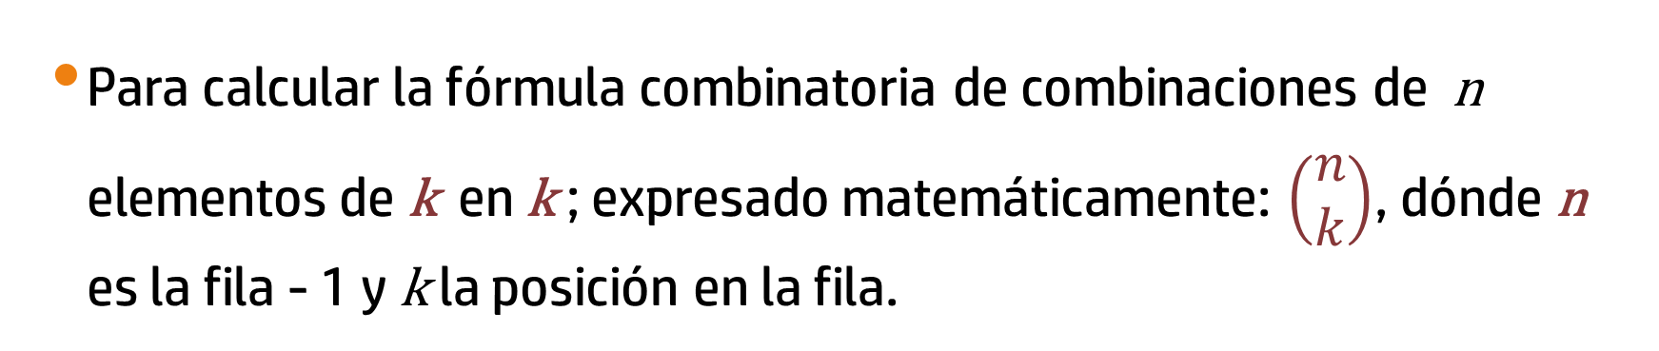
Variables
Para calcular la fórmula combinatoria de combinaciones de n elementos de k en k ; expresado matemáticamente: $\left(\begin{matrix}n \\ k\end{matrix}\right)$, dónde n es la fila - 1 y k la posición en la fila.
$$\left(\begin{matrix}n \\ k\end{matrix}\right)=\frac{n!}{k!\left(n−k\right)!}$$

Slide 8
EL ALGORITMO
Definir funciones de factorial de n! y combinatoria de _{n}C_{k}
Definir variables
Solicitar al usuario ingresar el valor : n
Calcular _{n}C_{k} para i de n
Escribir la fila n-ésima del Triángulo de Pascal

Slide 9
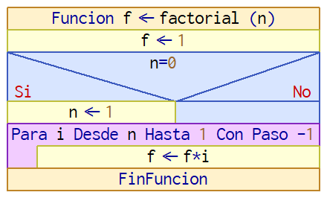
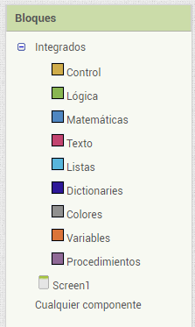
Función FACTORIAL
Definir funciones de factorial de n! y combinatoria de _{n}C_{k}

Slide 10
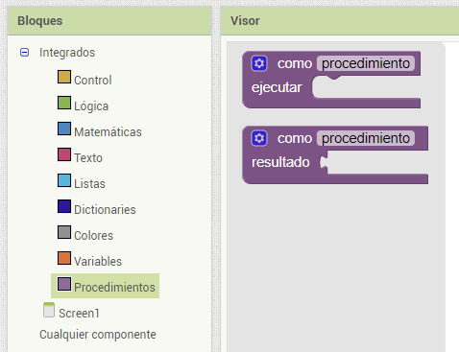
Función FACTORIAL
Definir funciones de factorial de n! y combinatoria de _{n}C_{k}
PROCEDIMIENTO
FUNCIÓN

Slide 11
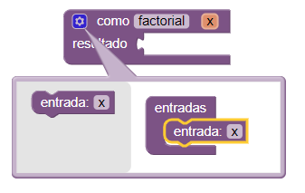

Función FACTORIAL
Definir funciones de factorial de n!

Slide 12
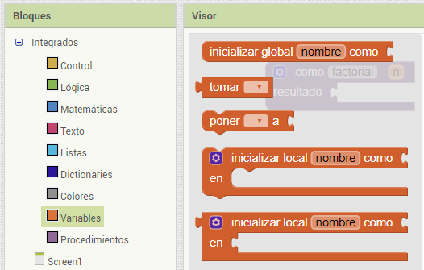
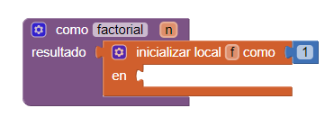
Función FACTORIAL
Definir variable interna f

Slide 13
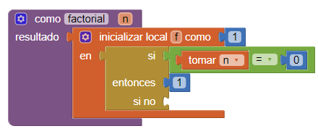
Función FACTORIAL
Controlar el valor de n

Slide 14
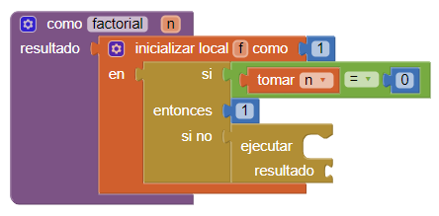
Función FACTORIAL
Controlar el valor de n

Slide 15
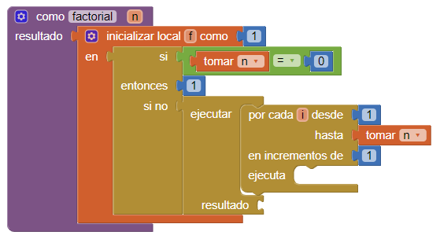
Función FACTORIAL
Generar el bucle

Slide 16
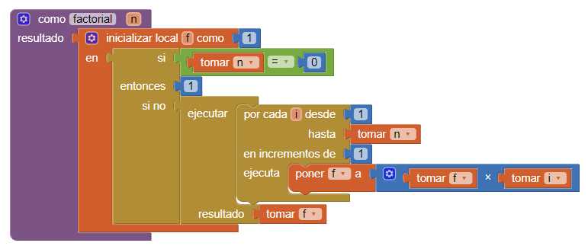
Función FACTORIAL
Retorno del valor de f

Slide 17
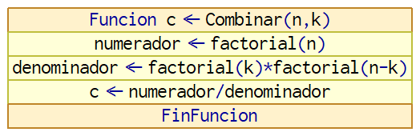
Función Combinatoria
Definir función combinatoria de _{n}C_{k}

